Slide 1
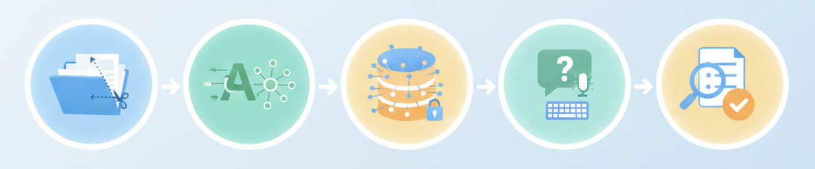
보험 약관 기반 Agentic AI

Slide 2
1. 개요
2. 기술 구성
3. User Flow Diagram
4. Architecture Diagram
5. 프로젝트 산출물
6. 추가 구현 사항 및 개선 아이디어

Slide 3
1. 개요
목적
- 생성형 AI 기반 보험약관 전처리·검색 시스템 구축
- 복잡한 약관을 누구나 이해하고 활용할 수 있는 지능형 서비스 구현
기획 배경
- 보험약관은 전문 용어와 방대한 분량으로 이용자 이해가 어려움
- 검색·비교·관리 과정이 수동적이고 비효율적
- AI 기반 약관 관리·검색 자동화를 통해 고객 서비스 품질 및 업무 효율성 향상
기대효과
- 약관 검색 정확도 향상 및 정보 접근성 개선
- 상담사·고객센터 업무 효율성 대폭 향상
- 약관 버전 및 이력 통합 관리로 운영 편의성 강화
사용자 경험
- 자연어 질의에 대해 AI가 핵심 조항과 요약 즉시 제공
- 원문 근거와 함께 신뢰도 높은 답변 확인
- 직관적 UI에서 파일 관리 및 과거 대화 이력 조회 가능

Slide 4
2. 기술 구성
Backend
- Framework: FastAPI 0.115.0 (Python)
- AI Framework: LangGraph 0.3.27+ (Multi-Agent 시스템)
- Database: PostgreSQL 17.6 + pgvector 0.3.6 extension
- LLM: OpenAI GPT-4o (gpt-4o)
- Embedding: OpenAI text-embedding-3-large (1536 차원)
- PDF 처리:
- PyMuPDF 1.24.14
- pymupdf4llm 0.0.17
- pdf2image 1.17.0
- GPT-4o Vision (멀티모달)
- ORM: SQLAlchemy 2.0.35 (비동기)
- 캐싱: Redis 5.2.1 (선택사항, 미사용 시 MemoryCache 자동 대체)
- 한글 처리: kiwipiepy 0.21.0
Frontend
- Framework: Next.js 15.0.3
- UI Library: React 18.3.1
- Language: TypeScript 5.6.3
- Styling: Tailwind CSS 3.4.14
- Markdown: react-markdown 9.0.1, remark-gfm 4.0.0

Slide 5
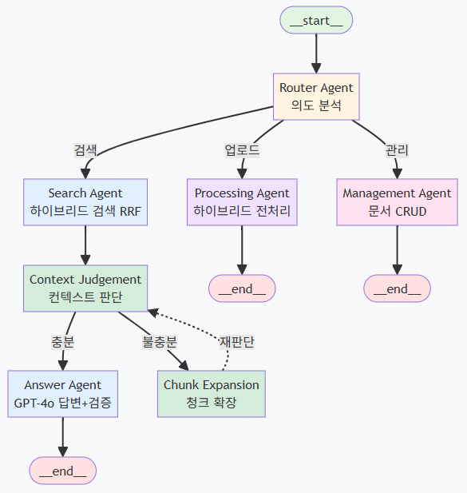
2. 기술 구성
Agent 구성 (7개 에이전트)
Router Agent (라우터)
- 역할: 사용자 요청 분석 및 적절한 Agent로 라우팅
2. Search Agent (검색)
- 역할: 하이브리드 검색 (벡터 + 키워드) 수행
3. Context Judgement Agent (컨텍스트 판단)
- 역할: 검색된 컨텍스트가 답변 생성에 충분한지 판단
4. Chunk Expansion Agent (청크 확장)
- 역할: 컨텍스트가 불충분할 경우 관련 청크를 확장
5. Answer Agent (답변)
- 역할: LLM 기반 답변 생성 및 검증
6. Processing Agent (전처리)
- 역할: PDF 업로드 및 하이브리드 전처리 담당
7. Management Agent (관리)
- 역할: 약관 목록 조회, 삭제, 다운로드
LangGraph 워크플로우

Slide 6
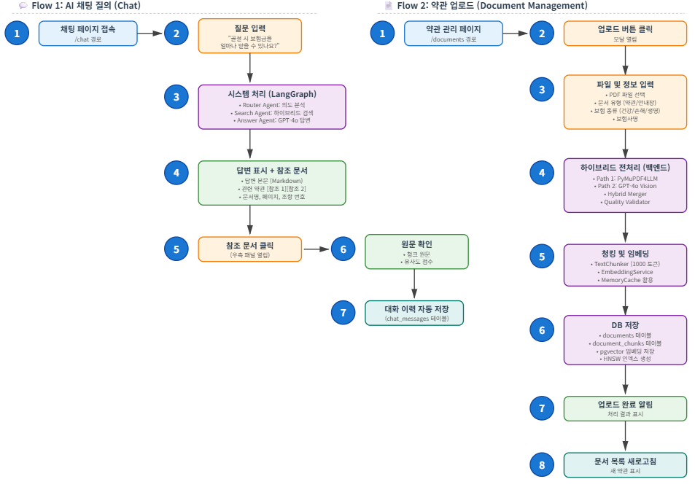
3. User Flow Diagram

Slide 7
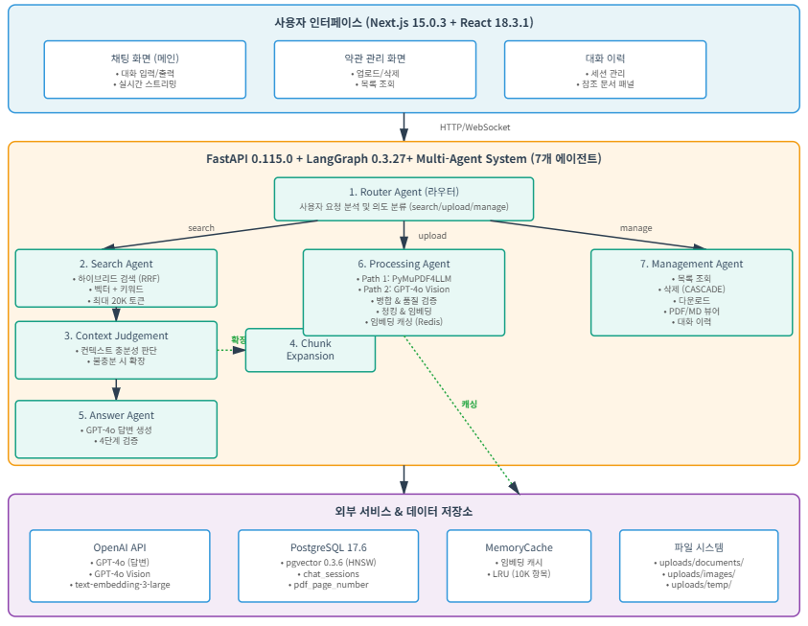
4. Architecture Diagram
- 시스템 전체 구조

Slide 8
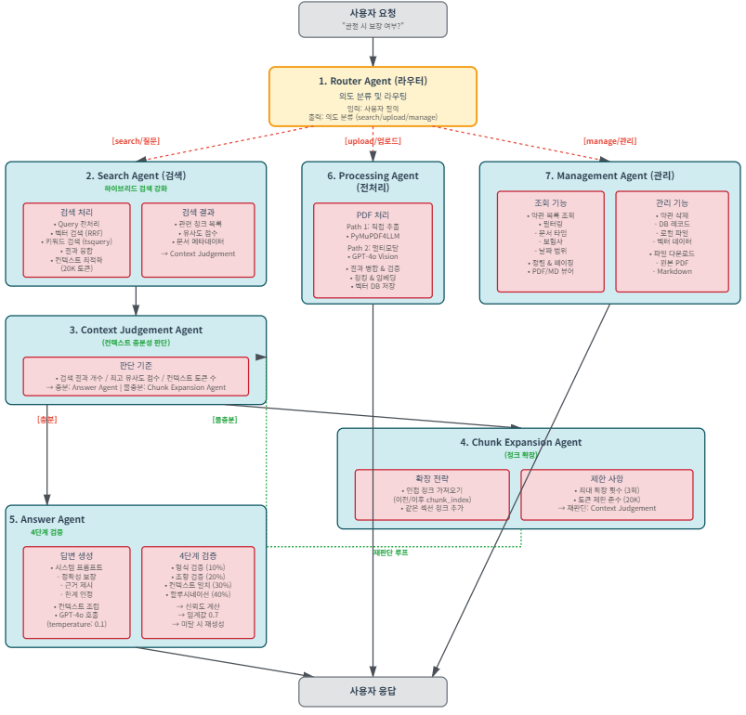
4. Architecture Diagram
- Multi-Agent

Slide 9
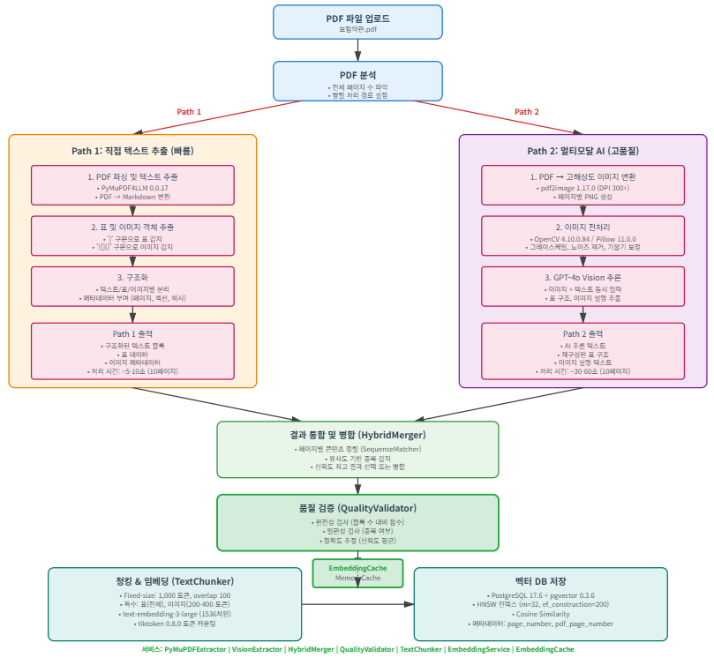
4. Architecture Diagram
- PDF 전처리

Slide 10
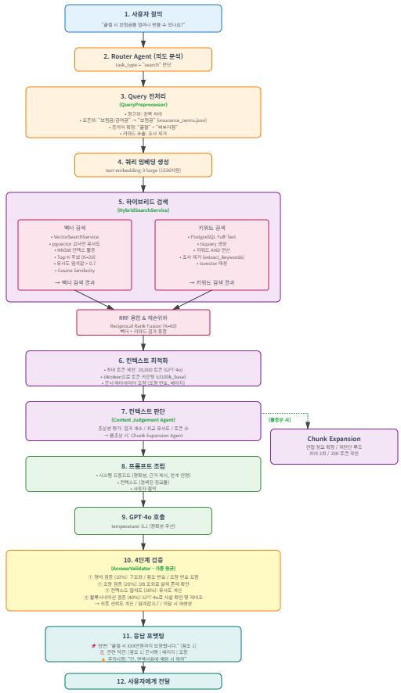
4. Architecture Diagram
- 검색 및 답변 생성 플로우

Slide 11
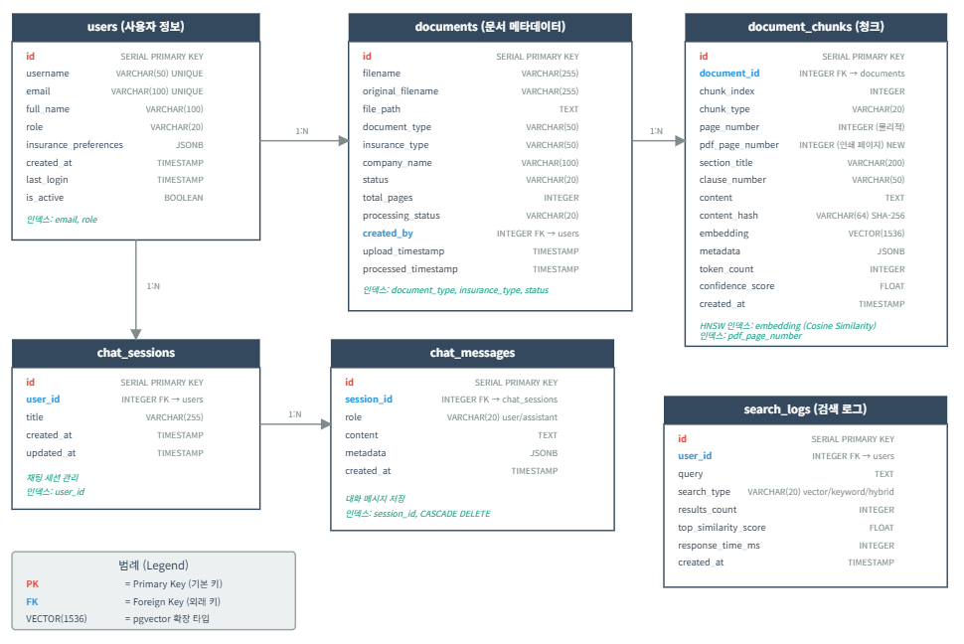
4. Architecture Diagram
- 데이터베이스 스키마 구조

Slide 12
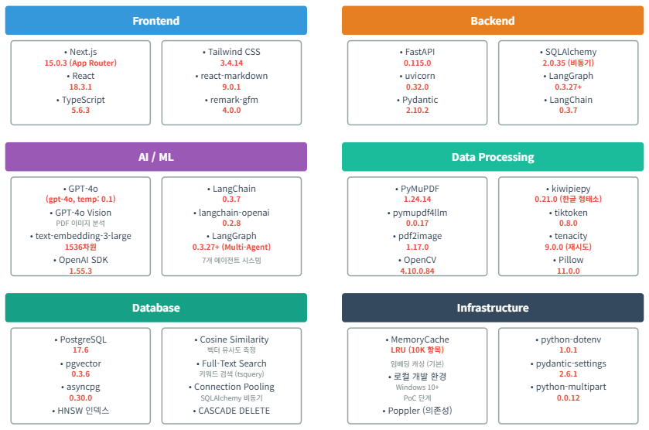
4. Architecture Diagram
- 기술 스택

Slide 13
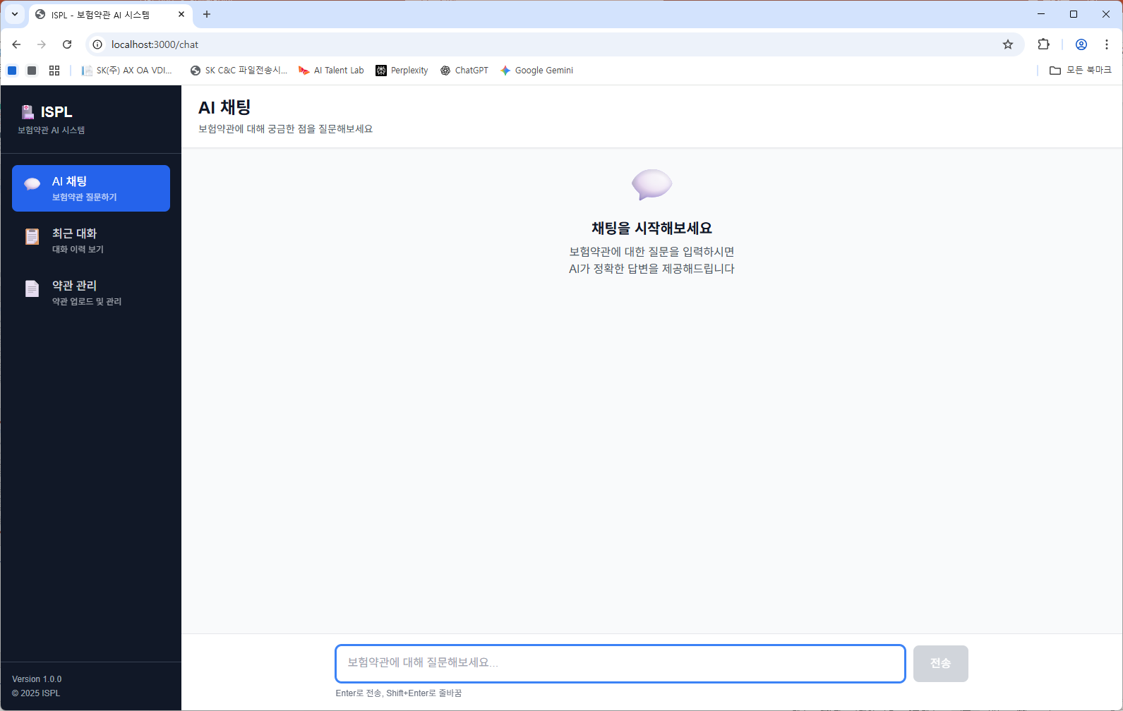
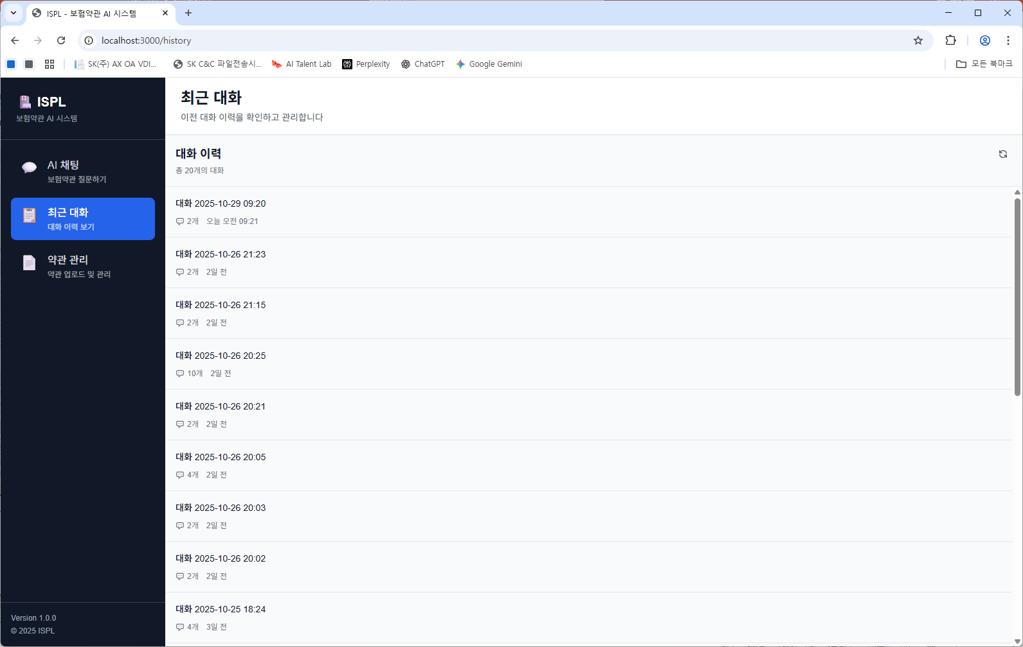
5. 프로젝트 산출물
- 화면
AI 채팅
최근 대화

Slide 14
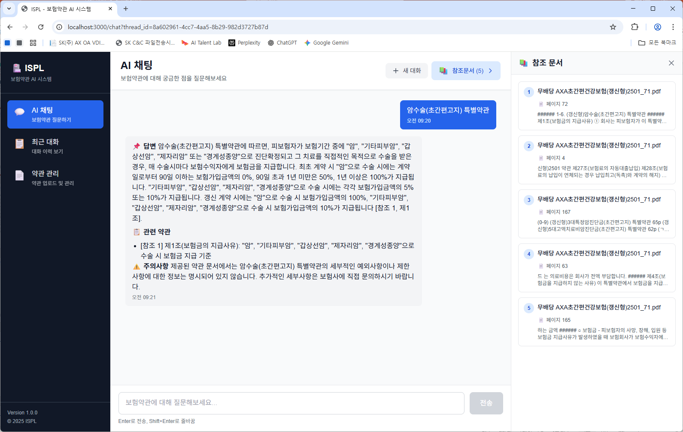
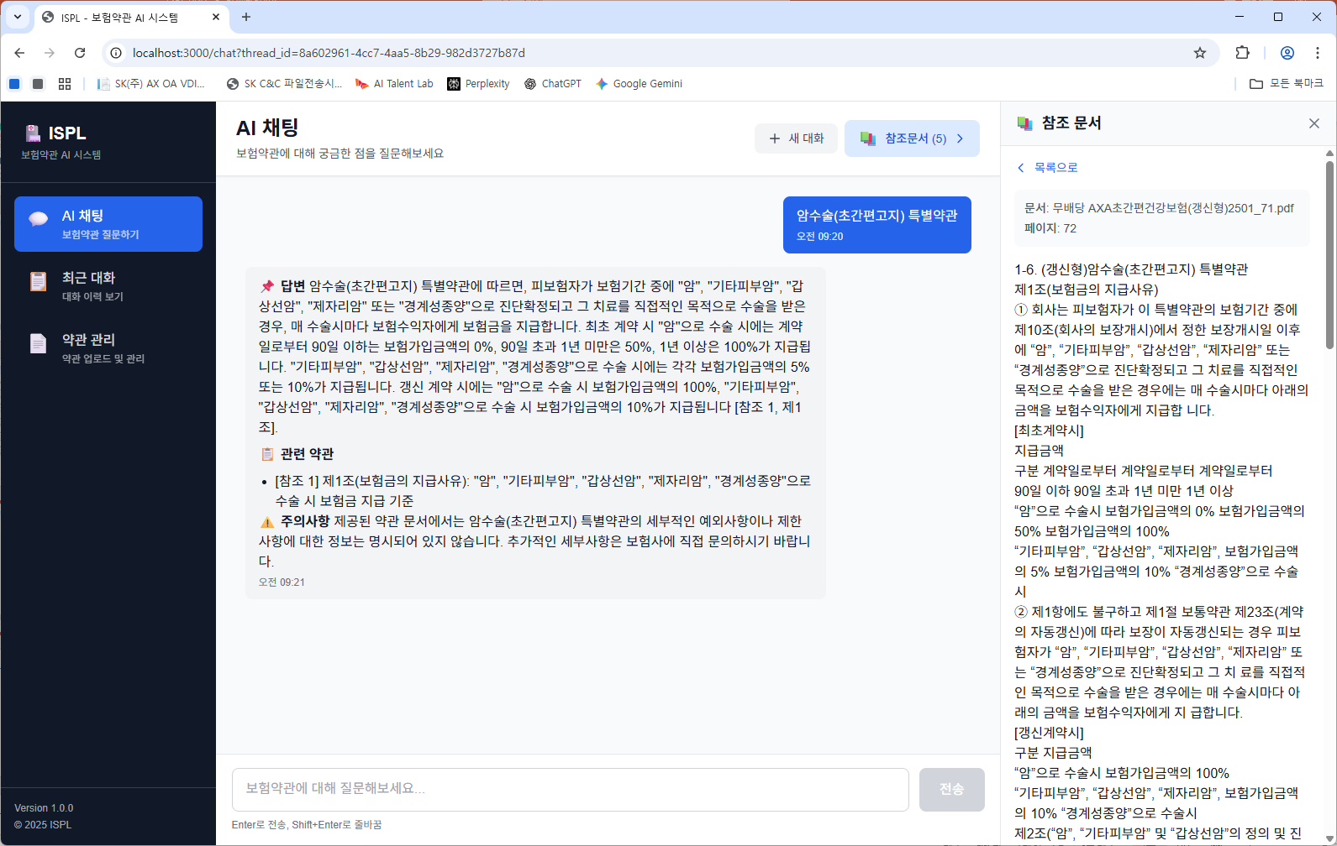
5. 프로젝트 산출물
- 화면
AI 채팅
- 질의 / 답변(참조문서)
AI 채팅
- 참조문서 클릭 시

Slide 15
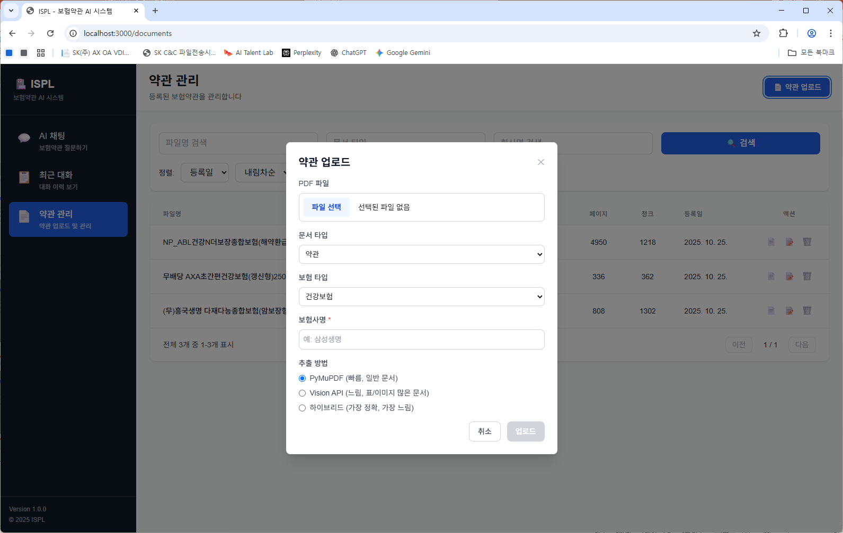
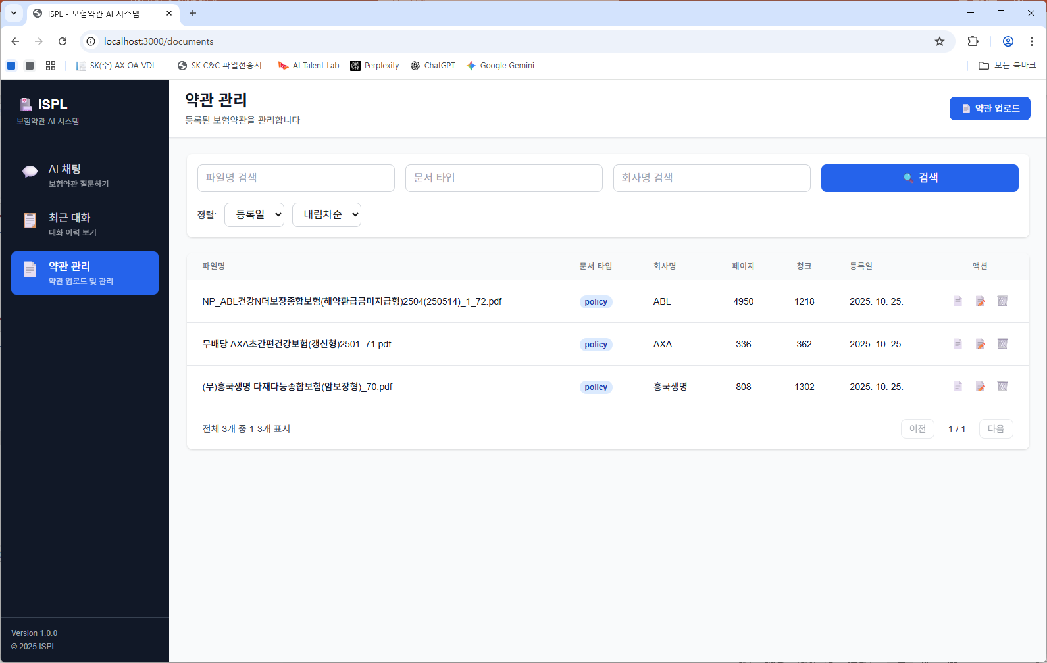
5. 프로젝트 산출물
- 화면
약관 관리
- 약관 업로드
약관 관리
- 약관 목록

Slide 16
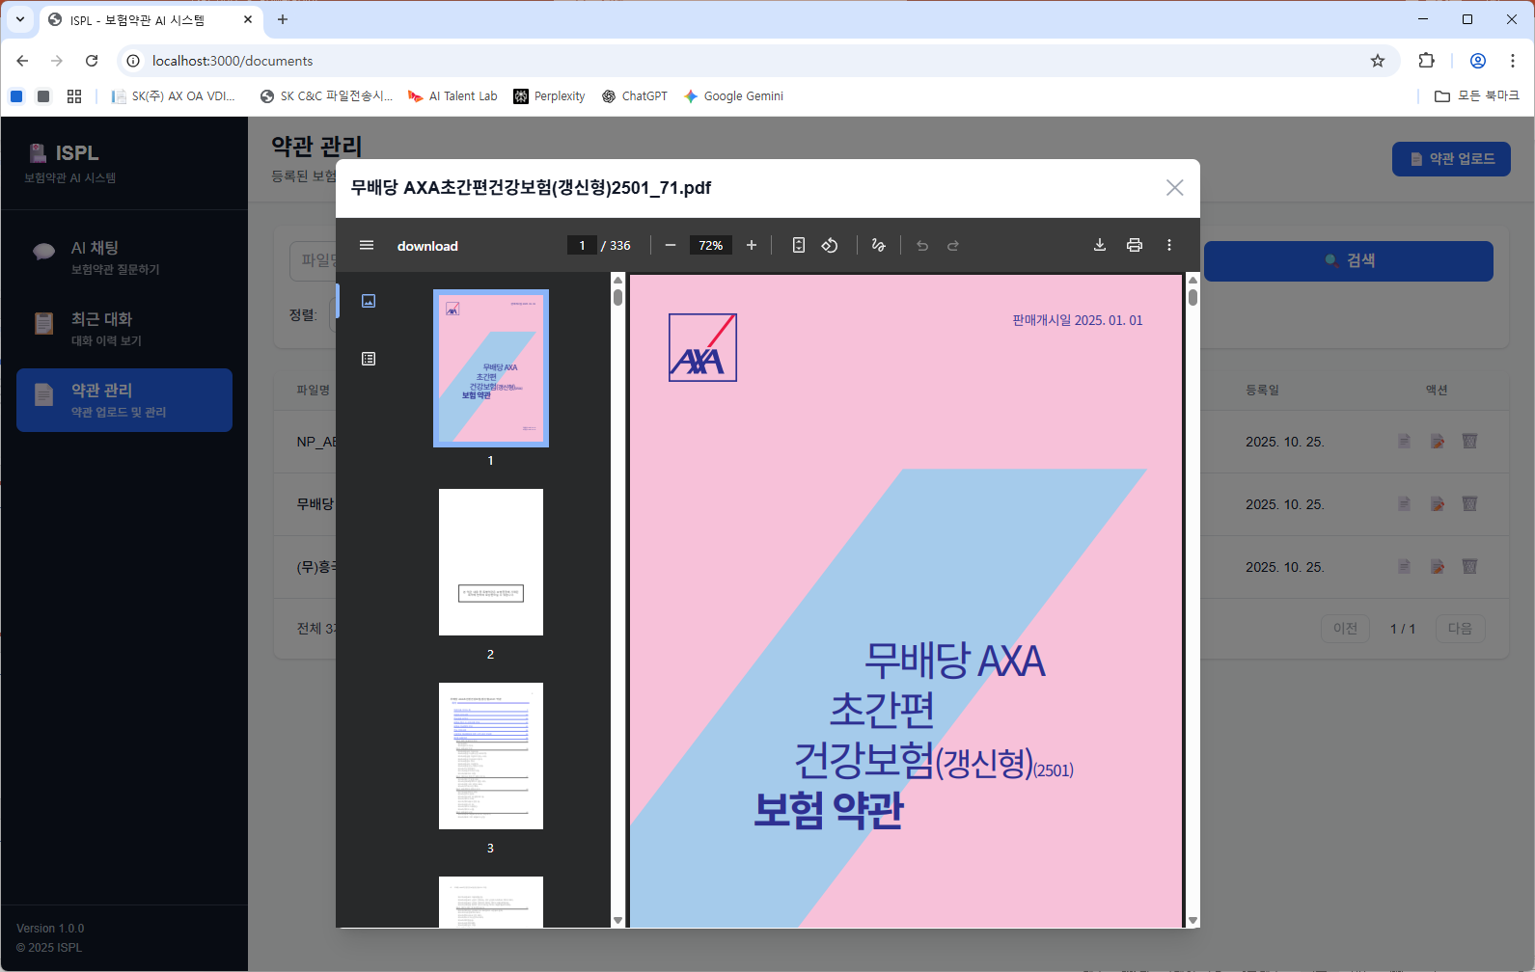
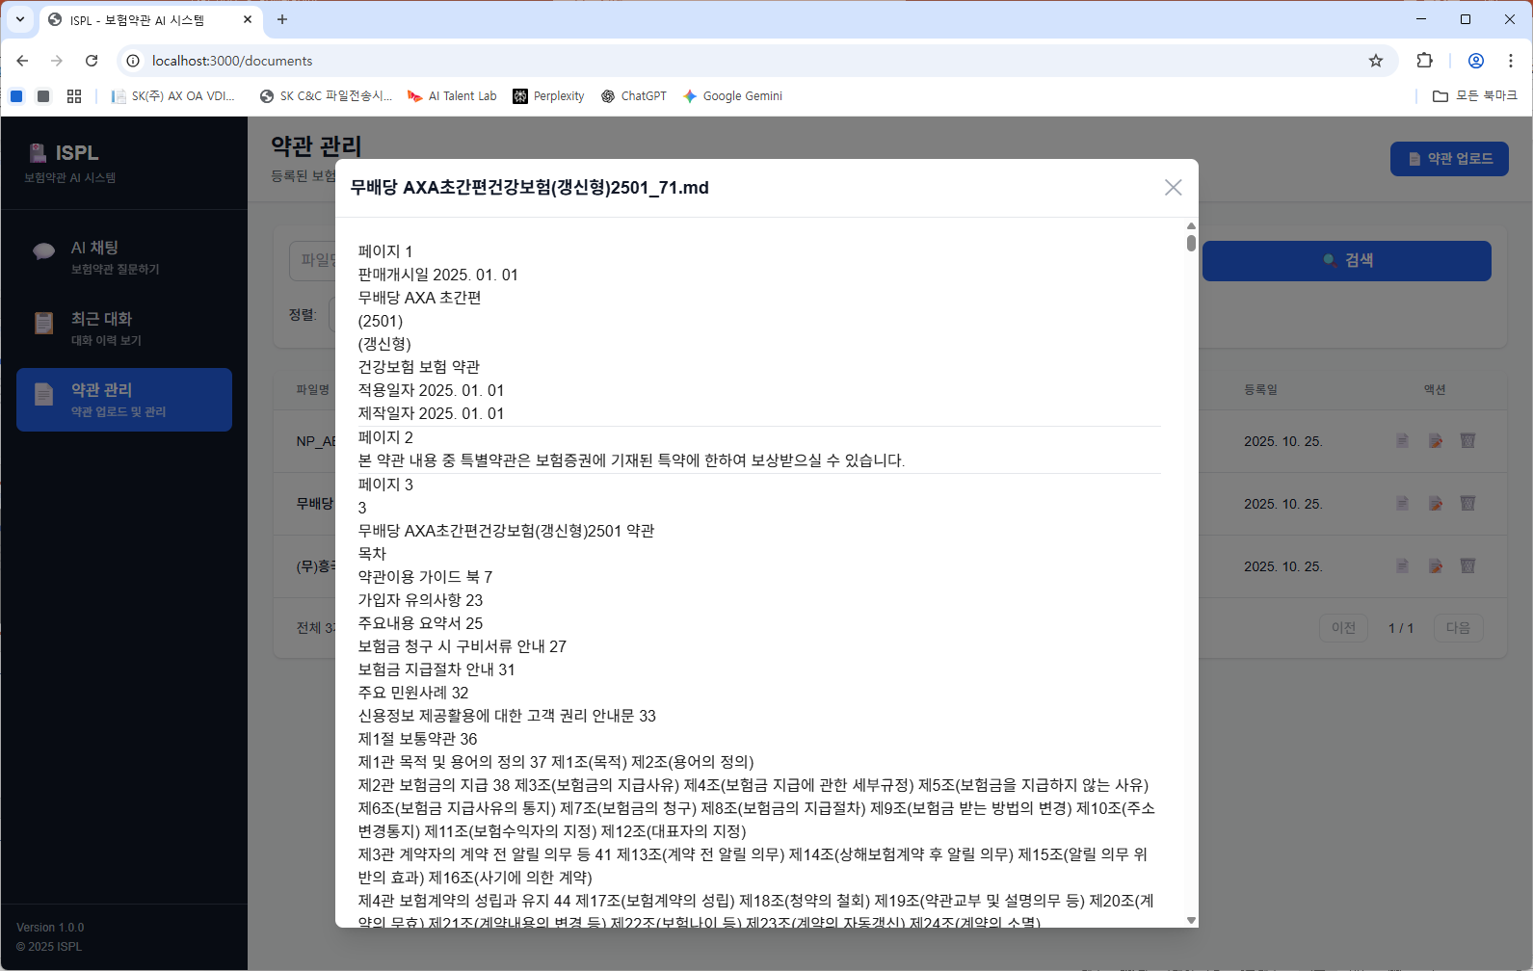
5. 프로젝트 산출물
- 화면
약관 관리
- 약관 원본 PDF 조회
약관 관리
- 약관 텍스트 추출 파일 조회

Slide 17
6. 추가 구현 사항 및 개선 아이디어
1. 사용자 인증:
로그인/회원가입, 세션 관리, 권한 관리
2. 피드백 시스템:
답변 평가, 개선 학습, 품질 모니터링
3. 약관 비교 기능:
여러 보험사 비교, 차이점 분석, 시각화
4. 자동 요약:
주요 내용 요약, 핵심 조항 추출, 요약 카드
5. 대화형 개선:
다중 턴 대화, 컨텍스트 유지, 추가 질문
6. Fine-tuning:
도메인 특화 모델, 보험 전문 LLM, 성능 향상
7. 실시간 업데이트:
약관 변경 알림, 자동 재처리, 증분 업데이트
8. 고급 분석:
사용 패턴 분석, 인기 질문, 대시보드

